Slide 1
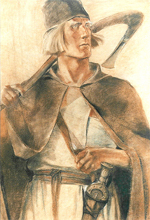
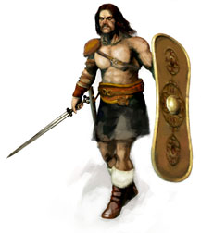
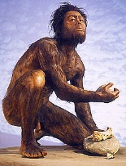
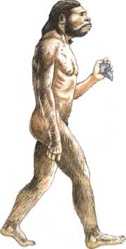
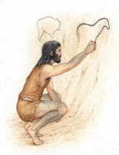
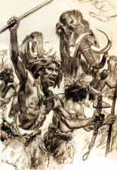
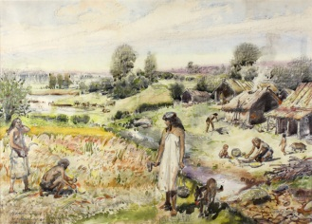
69.1 Pravěk
Elektronická učebnice - I. stupeň Základní škola Děčín VI, Na Stráni 879/2 – příspěvková organizace Svět kolem nás
Doba kamenná
Doba bronzová
Doba železná
Starší doba kamenná
Mladší doba kamenná
Člověk
zručný
Člověk
vzpřímený
Člověk
rozumný
Č l o v ě k s o u č a s n é h o t y p u
Lovec
Zemědělec
Bojovník
Kelt
25 000 př. n. l.
0 n.l.
2,5 mil. př. n. l.
1,5 mil. př. n. l.
300 000 př. n. l.
4 500 př. n. l.
1 800 př. n. l.
400 př. n. l.
Pravěk dělíme na období dle toho, z jakého materiálu člověk zhotovoval své nástroje.
Autor: Mgr. Alena Horová
Notes:
Víte, kdo způsobuje angínu, chřipku, nebo neštovice?

Slide 2
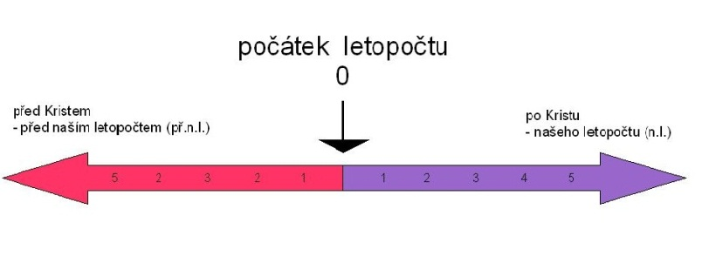
Elektronická učebnice - I. stupeň Základní škola Děčín VI, Na Stráni 879/2 – příspěvková organizace Svět kolem nás
69.2 Co už víš?
STOLETÍ
= období jednoho sta let
př.: roky 501 – 600 jsou 6. století
Rozlišujeme století před naším letopočtem (př.n.l.)
a našeho letopočtu (n.l.).
Nepřetržitý běh času dělíme pro přehlednost na staletí a tisíciletí.
Jako začátek počítání kalendáře (počátek našeho letopočtu)
si lidé určili rok narození Ježíše Krista (rok nula).
TISÍCILETÍ
= období jednoho tisíce let
př.: roky 2001 – 3000 jsou 3. tisíciletí
Rozlišujeme tisíciletí před naším letopočtem (př.n.l.)
a našeho letopočtu (n.l.).
1. tisíciletí n.l.
5. století př.n.l.
2. století př.n.l.
12. století n.l.
600
500
400
300
200
100
0 n.l.
100
200
800
900
1000
1100
1200
Notes:
Víte, kdo způsobuje angínu, chřipku, nebo neštovice?

Slide 3
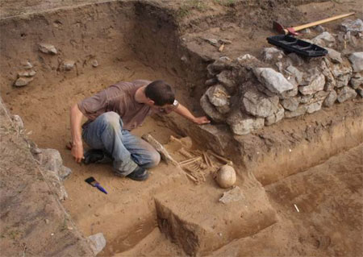
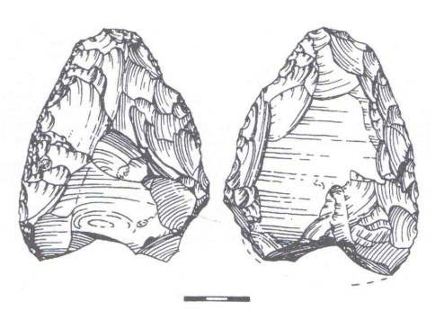
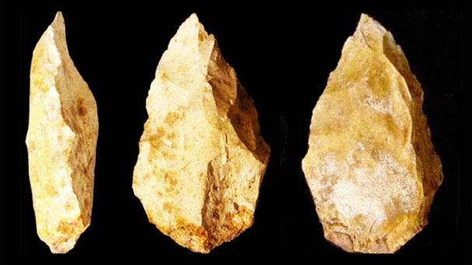
69.3 Jaké si řekneme nové termíny a názvy?
Elektronická učebnice - I. stupeň Základní škola Děčín VI, Na Stráni 879/2 – příspěvková organizace Svět kolem nás
PRAVĚK
= dlouhé období od vývoje člověka až po vznik prvních států
z tohoto období se nedochovaly žádné písemné zmínky (člověk neuměl psát)
Jak lidé žili, se dozvídáme pouze na základě předmětů z této doby,
které nalézají vědci (archeologové) při své práci.
Pravěk dělíme na období dle toho, z jakého materiálu člověk zhotovoval své nástroje.
DOBA KAMENNÁ
- STARŠÍ DOBA KAMENNÁ
- MLADŠÍ DOBA KAMENNÁ
2) DOBA BRONZOVÁ
3) DOBA ŽELEZNÁ
archeolog při práci
ARCHEOLOG
= vědec, který se zabývá zkoumáním
a hledáním předmětů z dávných dob
PĚSTNÍ KLÍN
= do špičky opracovaný kámen
Byl jediným nástrojem pravěkého člověka
– sloužil k řezání, sekání, ale i jako zbraň.
pěstní klíny

Slide 4
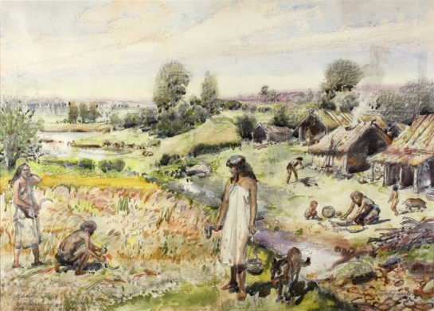
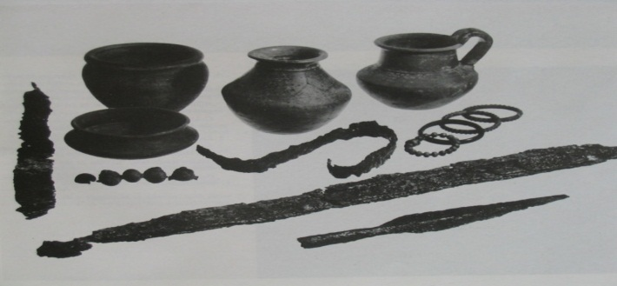
69.4 Co si řekneme nového?
Elektronická učebnice - I. stupeň Základní škola Děčín VI, Na Stráni 879/2 – příspěvková organizace Svět kolem nás
2) DOBA BRONZOVÁ
o několik tisíc let později lidé objevili
bronz
→ podle této slitiny mědi a cínu bylo
celé období nazváno doba bronzová
z bronzu začali pravěcí lidé vyrábět
nástroje, zbraně i šperky
Mladší doba kamenná
PRAVĚK
1) DOBA KAMENNÁ
Starší doba kamenná
v této době se vyvinuli první lidé dnešního typu
živili se sbíráním plodů, semen, výhonků rostlin
později začali lovit menší zvěř a používat jednoduché
nástroje (pěstní klín)
tvořili menší tlupy → rozvoj jednoduché řeči → dokážou se domluvit
→ organizovaně loví velká zvířata (např. mamuty)
Mladší doba kamenná
asi 10 000 let př. n. l. dochází k celkovému oteplení země → podnebí
je podobné dnešnímu → začínají záměrně pěstovat obilí
→ při obdělávání půdy kácejí a vypalují pralesy
používají nástroje ze dřeva a kamene
vyrábí první nádoby z hlíny
hlavním zdrojem obživy přestal být lov a sběr → živí se zemědělstvím
Bronzové předměty.
3) DOBA ŽELEZNÁ
železo se k výrobě předmětů osvědčilo lépe
→ je tvrdší
během této doby přišli na naše území Keltové
- asi kolem roku 400 př. n. l.

Slide 5
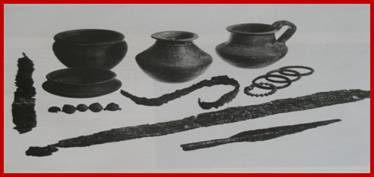
Elektronická učebnice - I. stupeň Základní škola Děčín VI, Na Stráni 879/2 – příspěvková organizace Svět kolem nás
69.5 Co si pamatujete?
Čím se zabýval člověk v mladší době kamenné?
Popiš za pomoci obrazu od Zdeňka Buriana.
Čím se živil a jak žil člověk ve starší době kamenné?
Z čeho si člověk v době kamenné vyráběl své nástroje?
Z čeho v ostatních etapách pravěku?
Mladší doba kamenná – obraz Zdeňka Buriana
Jak se jmenuje období, během něhož se vyvinul dnešní člověk?
Jak toto období dělíme?
bronzové předměty

Slide 6
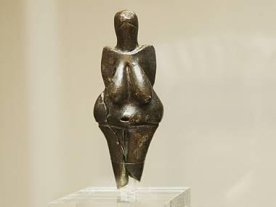
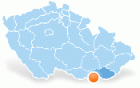
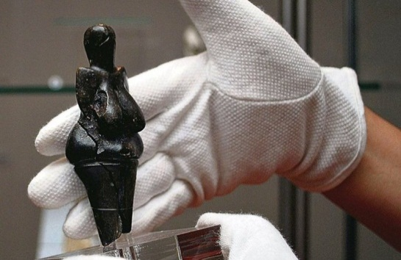
69.6 Něco navíc pro šikovné
Elektronická učebnice - I. stupeň Základní škola Děčín VI, Na Stráni 879/2 – příspěvková organizace Svět kolem nás
Věstonická venuše
Nalezena 13. července 1925 v horní části pravěkého naleziště mezi Dolními Věstonicemi a Pavlovem.
Paleolitickou sošku objevil tým Karla Absolona, známého badatele, speleologa a archeologa.
Ležela ve zbytcích pradávného ohniště rozlomená na dva kusy, které zpočátku ani nevypadaly, že patří k sobě.
Teprve po očištění se ukázalo, že celek se podobá ženské postavě.
Je 11,5 cm vysoká a v bocích 4,3 cm široká. Je pravděpodobně vyrobena ze směsi hlíny a vápence.
Zajímavosti: Na hýždích sošky se zachoval otisk prstu asi desetiletého dítěte.
Hodnota sošky byla v roce 2004 stanovena americkými vědci na 40 milionů dolarů.
V současnosti je Věstonická venuše v držení Moravského zemského muzea v Brně, ve sbírkách ústavu Anthropos.
Dolní Věstonice

Slide 7
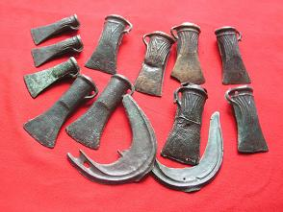
69.7 CLIL
Elektronická učebnice - I. stupeň Základní škola Děčín VI, Na Stráni 879/2 – příspěvková organizace Svět kolem nás
PREHISTORY
= is the span of time before recorded history or the invention of writing systems
STONE AGE
the earliest known period of human culture, characterized by the
use of stone implements
2) BRONZE AGE
characterized by the manufacture and
use of bronze tools and weapons
3) IRON AGE
characterized by rapid spread
of iron tools and weapons
Venus of Dolní Věstonice
Homo erectus
Hand axe
Tools from bronze and iron

Slide 8
69.8 Test znalostí
Elektronická učebnice - I. stupeň Základní škola Děčín VI, Na Stráni 879/2 – příspěvková organizace Svět kolem nás
Soška Věstonické venuše z pálené hlíny je asi 25 000 let stará. Kde byla nalezena? na Slovensku v 18. století na jižní Moravě r. 1925 ve Francii v Rakousku | 3. Bronz je slitina: železa a cínu mědi a cínu síry a mědi není slitina
2. Člověk ve starší době kamenné: lovil zvěř a sbíral plody vyráběl železné nástroje pěstoval obilí zpracovával bronz | 4. V mladší době kamenné používal člověk nástroje: ze železa z bronzu ze dřeva a kamene ze zlata
Správné odpovědi:
b
a
b
c
Test na známku

Slide 9
Elektronická učebnice - I. stupeň Základní škola Děčín VI, Na Stráni 879/2 – příspěvková organizace Svět kolem nás
69.9 Použité zdroje, citace
http://4.bp.blogspot.com/_zyvQv92SLzM/R4OFc9mP0sI/AAAAAAAAACQ/Ek68UyX3IRY/s1600/habilis.jpg
http://www2.csdm.qc.ca/LPage/sds/histoire/images/Photo%20Homo%20Erectus/34_43HomoErectus%5B1%5D.jpg
http://api.ning.com/files/PwJzHpv7RXYlppleCwc9ViXdDvbo4ezvKUFKHU3NB*NJ93FNguzZ1*FJOL8kwVGLa8mhS0a2DLVVRYYwsYzWFbPJ3Bh8H6Z/homosapiens.jpg
http://www.pozitivni-noviny.cz/test/gallery/Image/2007/08/Lovci-mamutu1.jpg
http://www.vyletnicile.cz/files/calendar752/2008-Burianneolit.jpg
http://kralsumavy.files.wordpress.com/2012/05/bronzezeitlicher-krieger-200.jpg?w=600
http://www.teambuildingsro.com/img/photo/kelt.jpg
http://www.bohuslaviceuhlucina.cz/foto/volne_texty/full/9-6.JPG
http://www.national-geographic.cz/wp-content/uploads/2011/01/kliny.jpg
http://www.lovecpokladu.cz/img/2010/viky/viky20100718_3.jpg
http://g.denik.cz/50/bf/vestonicka_venuse___2___ara_denik-380.jpg
http://www.turistik.cz/cz/kraje/jihomoravsky-kraj/okres-breclav/dolni-vestonice/?minimap
http://www.kudyznudy.cz/getmedia/d9444073-1324-4fba-9447-651fd8955693/foto.aspx?width=800&height=522&crop=1
http://www.hofmann.estranky.cz/img/original/9114/doba-bronzova--predmety-ze-slitiny-sn-acu--bronzu.jpg
http://muzeum.boskovice.cz/images/archeo1.jpg

Slide 10
Elektronická učebnice - I. stupeň Základní škola Děčín VI, Na Stráni 879/2 – příspěvková organizace Svět kolem nás
69.10 Anotace
Autor | Mgr. Alena Horová
Období | 07 – 12/2012
Ročník | 4. ročník
Klíčová slova | Pravěk, doba kamenná, bronzová, železná
Anotace | Prezentace popisující dobu a způsob života v pravěku.

